Slide 1




放量+龙虎游资进攻，赋予低吸时机
经传投研
张明科
课程日期
2025/1/8
执业编号
A1120619100001

Slide 2
盘面节奏

Slide 3
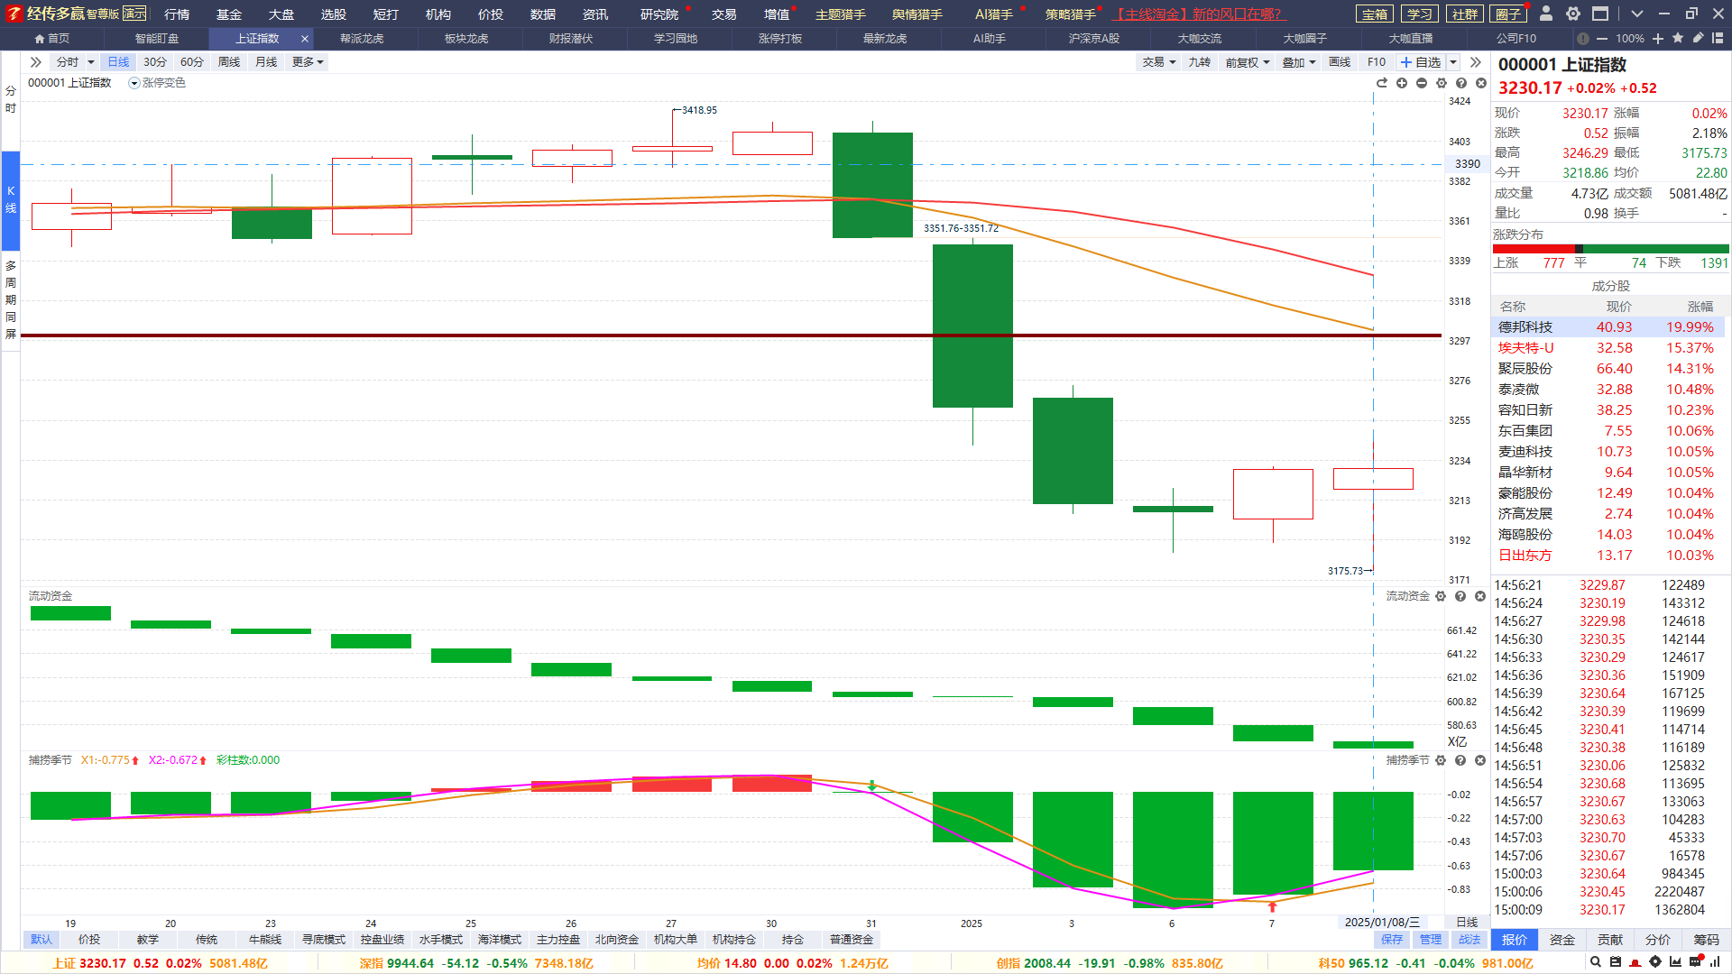
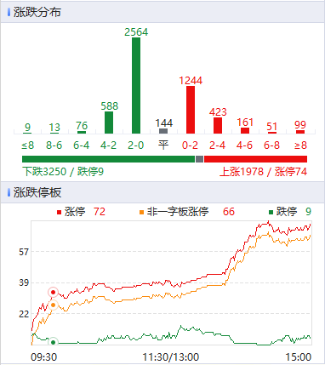
大盘-情绪和仓位的判断
资金量能：两市1.24万亿，放量将近1700亿，尾盘龙虎炒作加速，大量涨停量加速量能修复；
支撑-压力位：3200-辅助线；
节奏：金叉初期，涨停数较多，短线氛围回暖，短线反转趋势；注意，量能还得增加，否则机会难延续。
放量，上冲；量能不变，震荡；量能萎缩，下跌

Slide 4
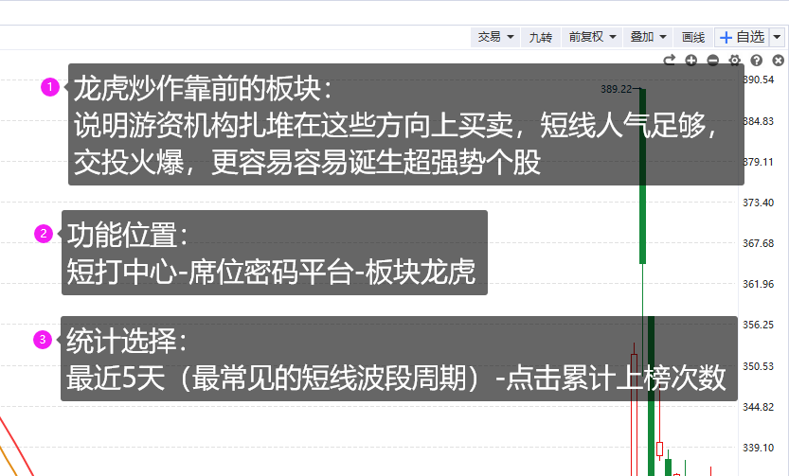
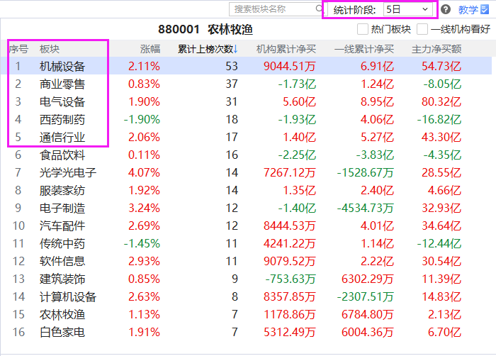
龙虎板块
1月7日
行业：机械设备、电气设备、商业零售、西药制药、通信行业
主题：机器人、算力、数字货币、大消费、光伏、农业
Notes:
https://activity.n8n8.cn/link/lhtj-zmk

Slide 5
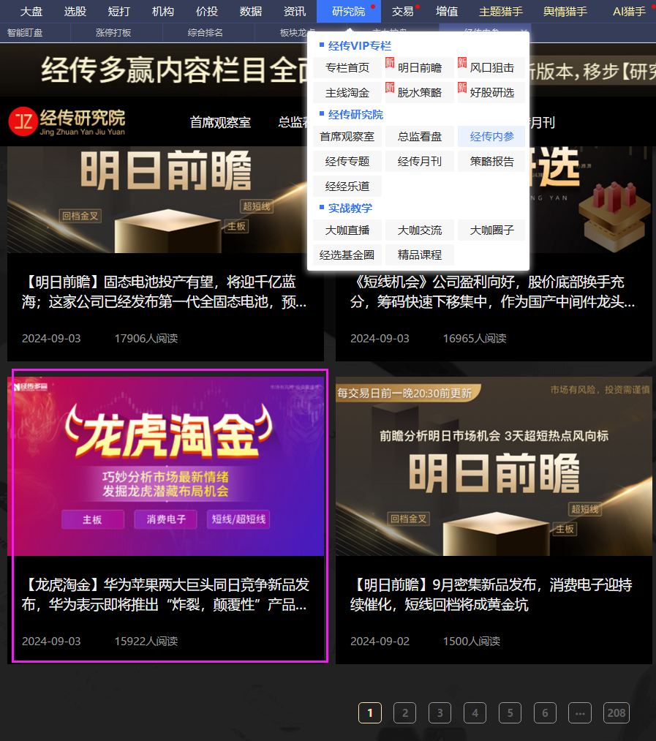
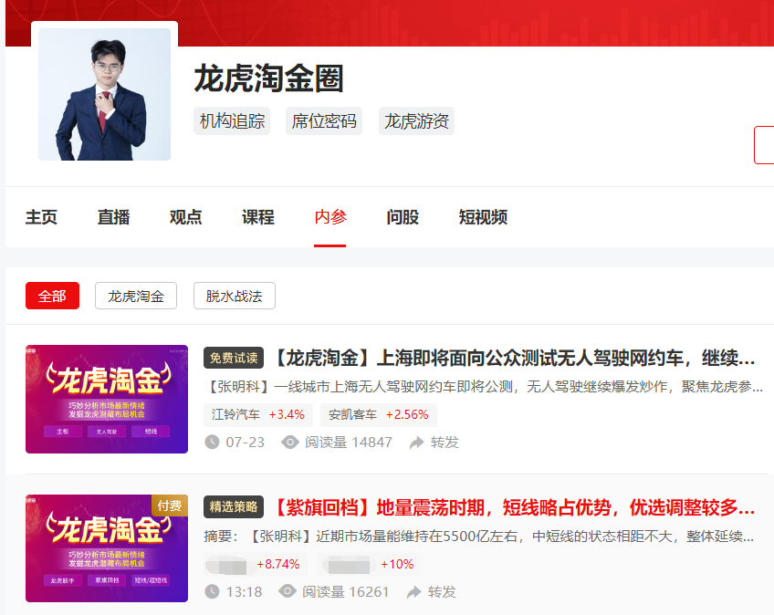

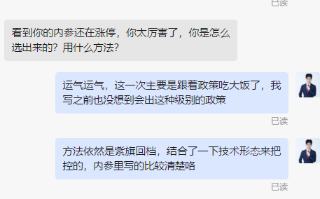
关于龙虎内参
龙虎淘金圈-内参
研究院-经传内参-龙虎淘金
每周二固定更新一篇「龙虎淘金」，短线为主

Slide 6
龙虎选股

Slide 7
席位颜色分类
旗子 | 图示 | 涵义 | 特点
红 |  | 买卖前五的净值是正数，无机构参与 | 多头较强，席位偏超短操作
紫 |  | 买卖前五的净值是正数，有机构参与 | 多头较强，席位势大力沉
蓝 |  | 买卖前五的净值是负数，有机构参与 | 空头较强，注意波段压力
绿 |  | 买卖前五的净值是负数，无机构参与 | 空头较强，注意超短压力
席位主要区别：①买卖双方力量；②有无机构（机构有钱，会考虑基本面）

Slide 8
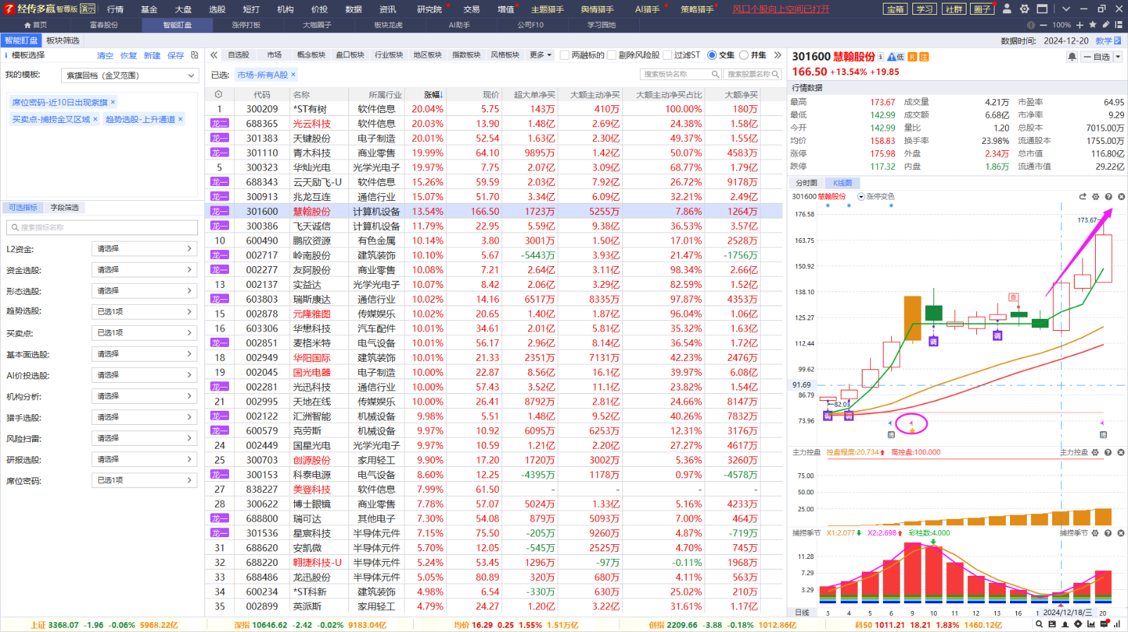
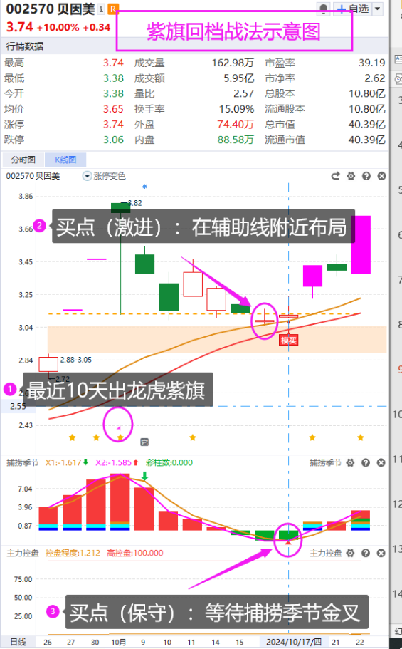
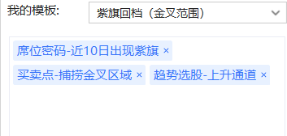
盘中：紫旗回档（金叉）
12月22日
近10日出龙虎紫旗，追求更强的回档爆发（买卖操作：用三板斧）

Slide 9
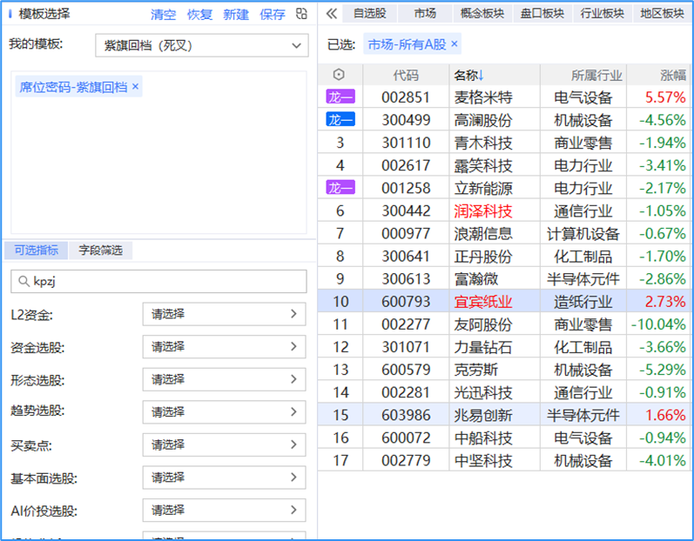
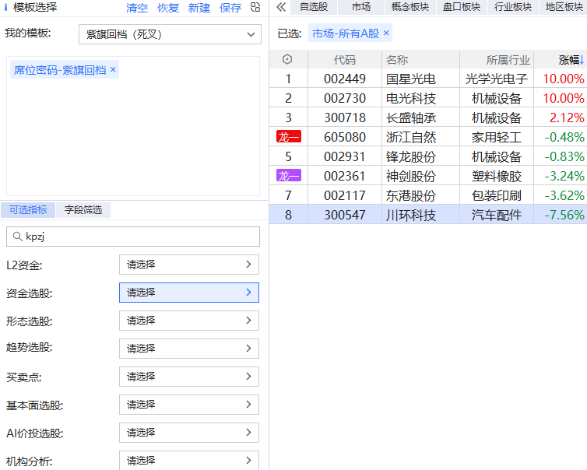
盘后潜力：紫旗回档（死叉）
12月30日
1月8日
盘后选板块+回档潜力股

Slide 10
学习提升

Slide 11
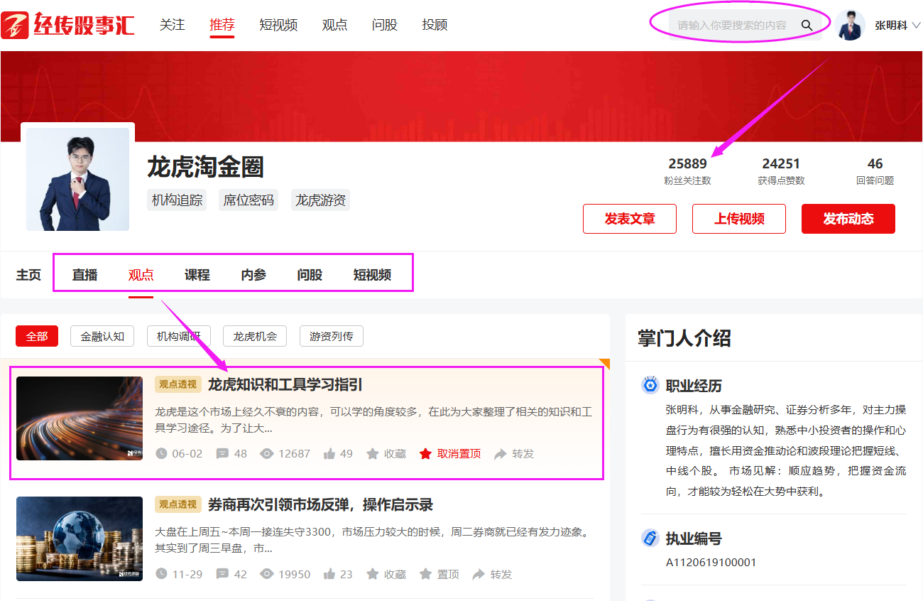
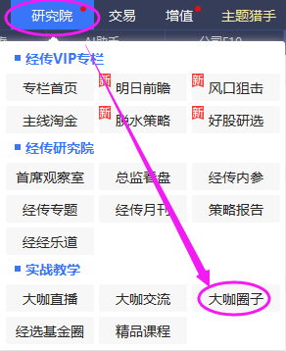
①软件研究院→大咖圈子→搜索 “龙虎淘金圈”，点个关注不迷路
②
「直播」盘中图文直播，交流阵地
「观点」龙虎相关文章（置顶篇有学习指引）
「课程」直播回放、精品课程
「内参」每周二上午更新，选股策略
「问股-短视频」悬赏提问；短视频学习

Slide 12
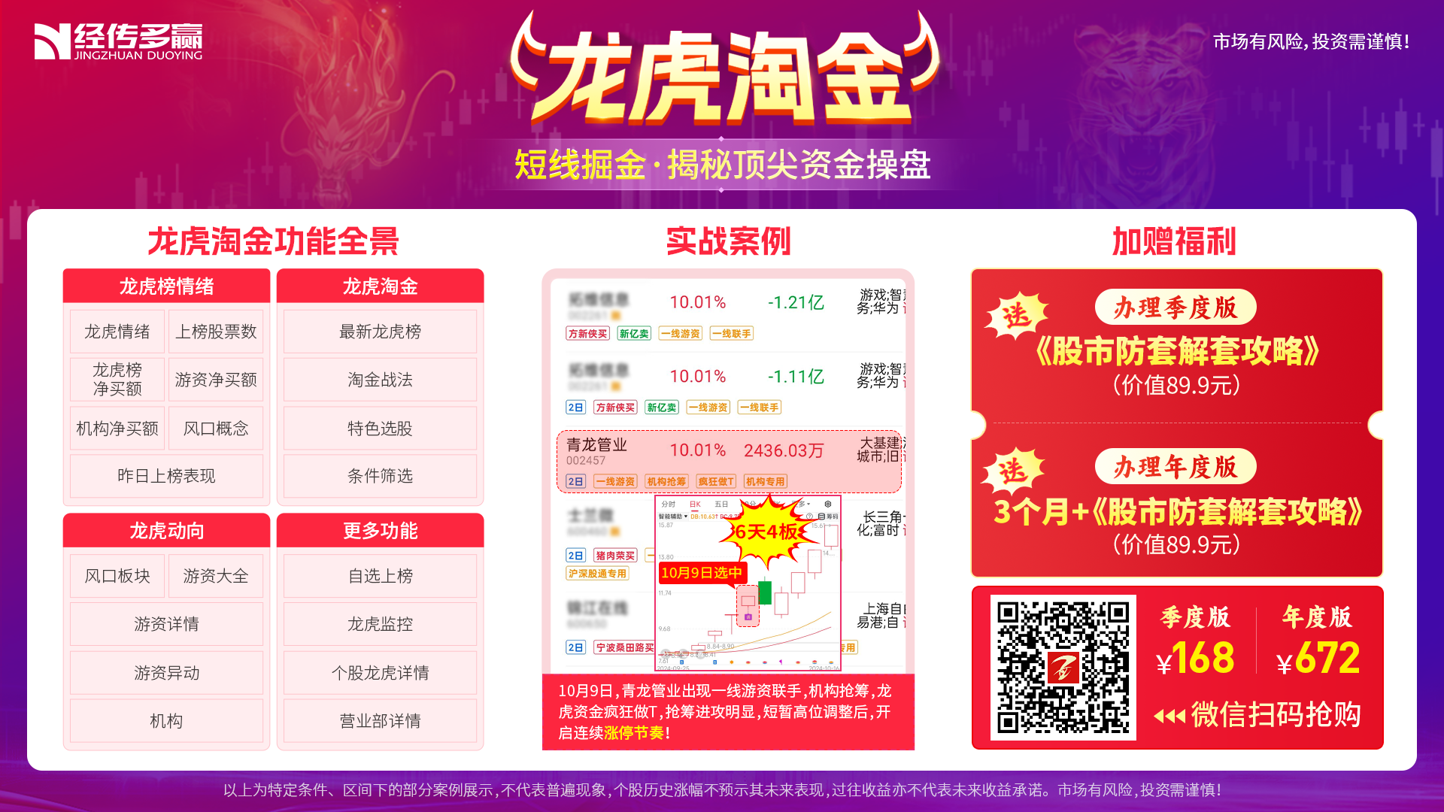

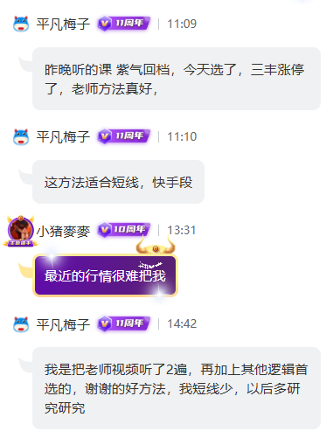
年度版首发钜惠！买即多送一个季度版，价值168元！
使用反馈
Notes:
https://activity.n8n8.cn/link/lhtj-zmk

Slide 13


Slide 14
买卖注意事项

Slide 15

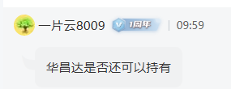
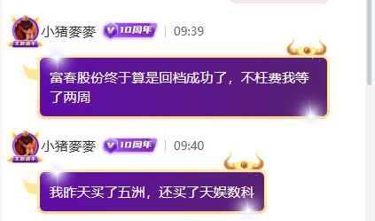
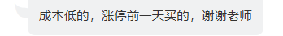

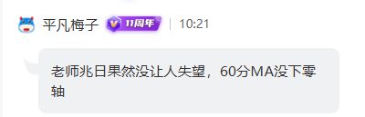

提升捕捞季节成功率的方法
机械设备
传媒/机械设备-紫旗突破熊线
商业零售-紫旗回档
金融科技-紫旗回档
选有资金炒作或有龙虎聚集的板块，选到优质强势股概率提升

Slide 16
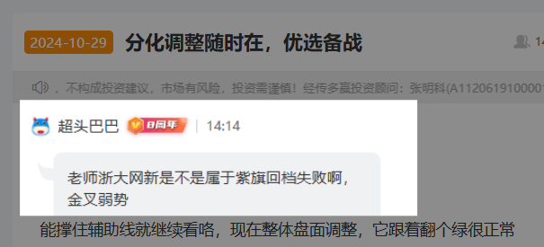
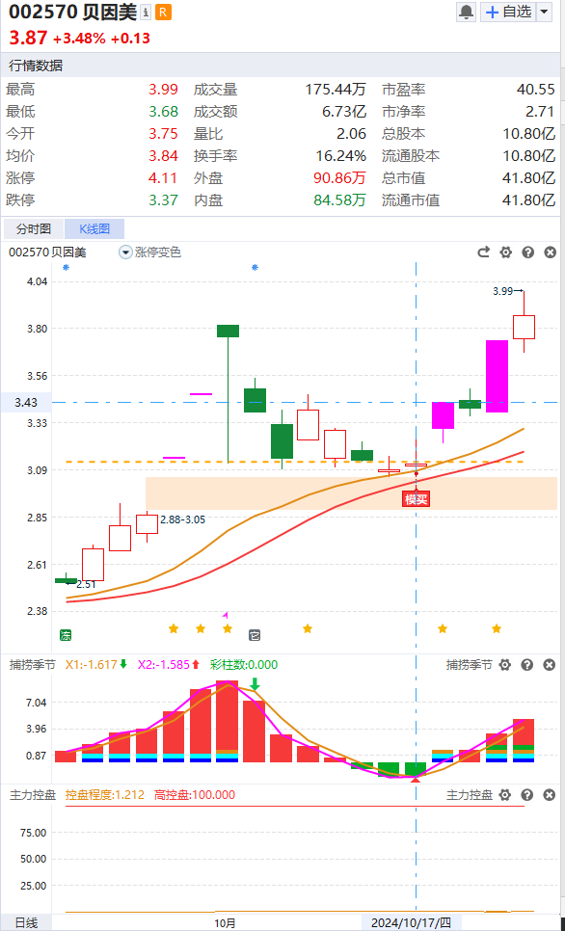
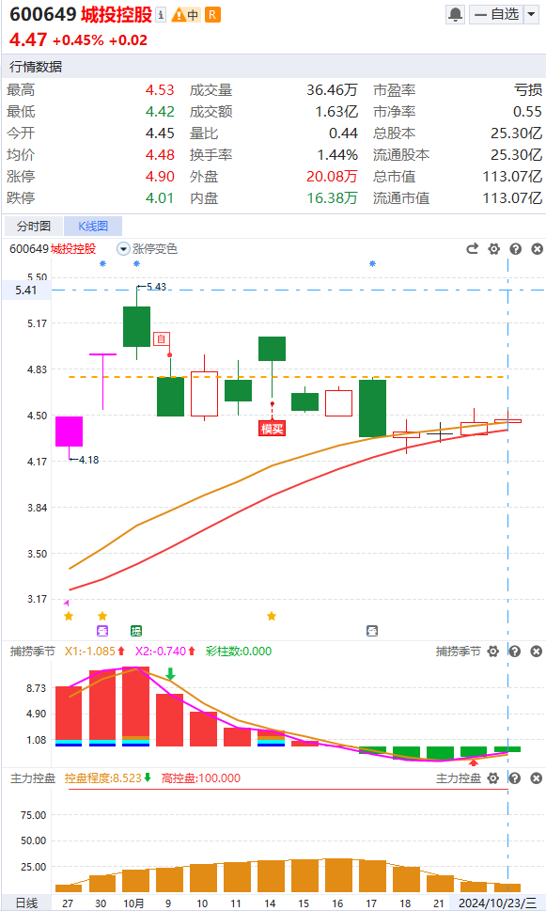
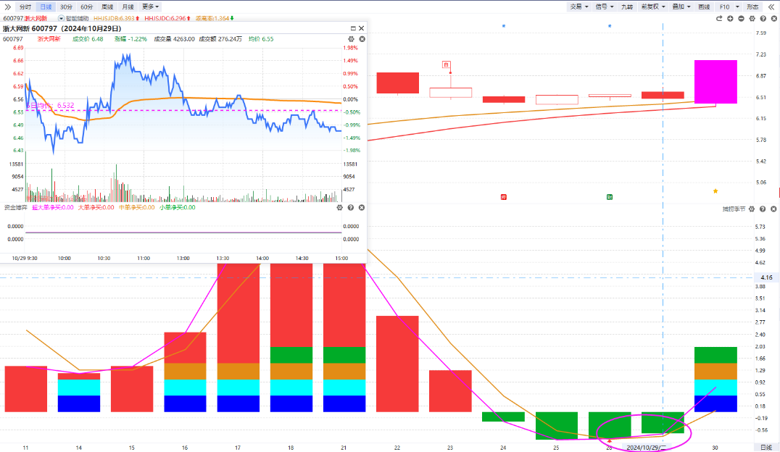
哪些不轻易卖
金叉初期，能不减就不减
不破位，不轻易交出底仓

Slide 17
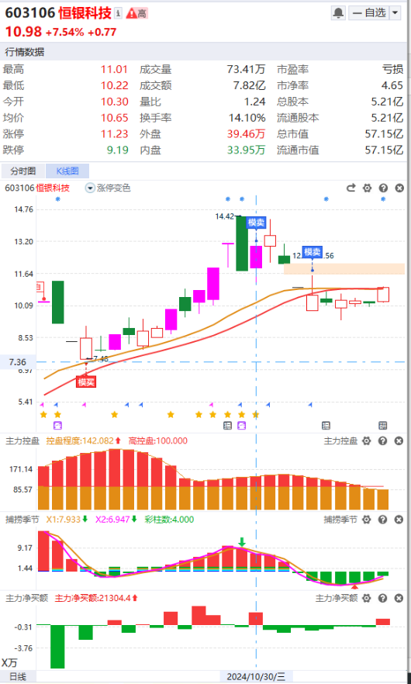
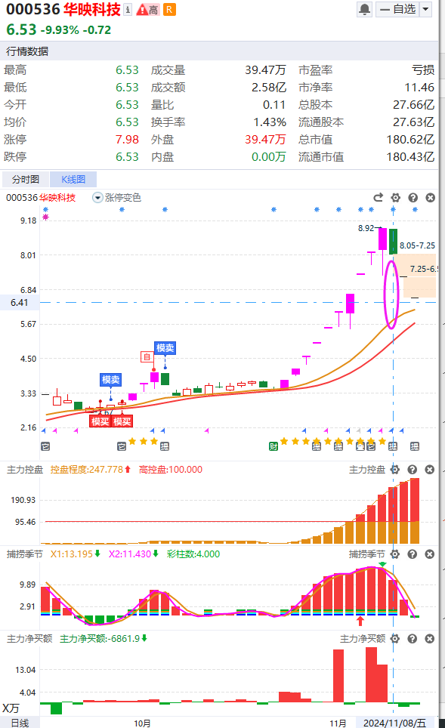
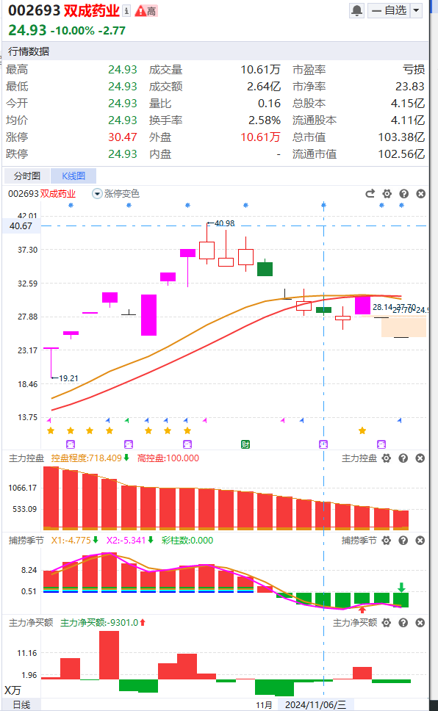
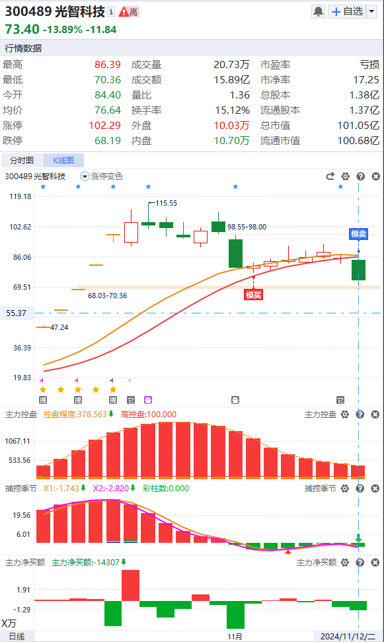
哪些要积极卖？
高位死叉，多少减一减
破位，跑为上计

